Slide 1

IL SENSO DI APPARTENENZA
Riunione Tecnica 26/11/2018

Slide 2
Cominciamo!
Che cosa ci fate qui?

Slide 3
Cos’è il gruppo?
Definire cosa sia un gruppo non è facile in quanto non si tratta semplicemente di un insieme di persone, ma di un microcosmo sociale, una fetta di mondo dotata di un sistema proprio di norme, fini, valori e ruoli che regola il rapporto tra i membri. Il gruppo è considerato un laboratorio sociale, in cui ognuno ha la possibilità di mettersi in gioco, esprimere pensieri e compiere esperienze

Slide 4
Kurt Lewin
Secondo Kurt Lewin, che fu il primo a definire la nozione di gruppo in un’ottica psicosociale, il gruppo è qualcosa di più della somma dei singoli membri che lo compongono; ha infatti una struttura propria e può essere definito una totalità dinamica che vive della partecipazione attiva dei suoi membri. Ciò che lo contraddistingue è l’interdipendenza (rapporto di reciproca dipendenza) che lega i suoi membri e li coinvolge in forme di relazioni intense.

Slide 5
Distinzione
Lewin distingue due tipi di interdipendenza: quella del destino e quella del compito.

Slide 6
Interdipendenza di destino
La prima si riferisce ad un insieme casuale di individui che sotto la spinta di circostanze ambientali comuni formano un gruppo; la sensazione di essere nella stessa barca e di avere un destino comune è elemento di coesione. Questo ad esempio è il caso di un insieme di clienti di una banca presi in ostaggio da una banda di rapinatori che con lo scopo di preparare una via di fuga sperimentano un forte senso di coesione e diventano un gruppo per il solo fatto di condividere un destino comune.

Slide 7
Interdipendenza del compito
L’interdipendenza del compito invece crea un’unione più forte e un legame più profondo tra i membri in quanto è lo scopo del gruppo che li lega e il risultato delle azioni di ognuno ha delle implicazioni sui risultati degli altri.
Impegno in sezione e personale, tutti abbiamo almeno uno dei due, dall’impegno più grande a quello piu piccolo, dal più giovane al «giovane lo stesso ma nato prima».

Slide 8
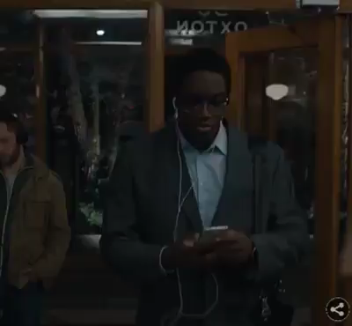

Slide 9
Sistema normativo
Una delle caratteristiche del gruppo che ha richiamato l’attenzione degli psicologi sociali è il sistema normativo condiviso dai membri del gruppo.
Per sistema normativo si intende l’insieme delle regole, dei valori, delle credenze, degli atteggiamenti e dei comportamenti che ogni membro deve osservare per essere accettato nel gruppo. Questo sistema stabilisce sia il funzionamento interno al gruppo, sia i rapporti con l’esterno, prescrivendo quali sono appunto gli atteggiamenti, i comportamenti e le regole di condotta che ogni membro deve tenere nei confronti degli altri.

Slide 10
Quattro funzioni
La costruzione delle norme di gruppo assolverebbe ad almeno quattro funzioni: l’avanzamento del gruppo, il suo mantenimento, la costruzione della realtà sociale e la definizione delle relazioni con l’ambiente sociale.
Le norme sono necessarie perché il gruppo raggiunga i suoi obiettivi e a mantenerlo unito nel tempo permettendogli di preservare la sua identità.

Slide 11
Sentimento di appartenenza
Fondamentale è il sentimento di appartenenza che sviluppano i membri di un gruppo e ciò che lo costituisce è il fatto di sentirsi parte di esso.
Vi sono tre aspetti dell’appartenenza: una di tipo cognitiva, una valutativa e una componente emozionale.
La prima fa riferimento alla conoscenza e alla consapevolezza di appartenere ad un gruppo; la seconda alla valutazione positiva o negativa che si fa di tale appartenenza, mentre la terza si riferisce alle emozioni e ai sentimenti quali amore, odio, vergogna, orgoglio, piacere o dispiacere che l’individuo prova nei confronti del gruppo.

Slide 12
Foglietto
Rispondiamo a queste domande in maniera spontanea e senza pensarci troppo

Slide 13
Concretamente
Cosa faccio per sentirmi appartenente alla mia Associazione, cosa mi lega o come lo dimostro?
Cosa potrei fare meglio o in cosa potrei migliorarmi per essere più appartenente?

Slide 14
Esempi
partecipazione RTO inteso come presenza ma anche come atteggiamento durante le riunioni. Giustificazioni per le assenze
Partecipazione a cene ed eventi ludici in genere (spirito associativo)
Riunioni del lunedì sera non obbligatorie aperte a tutti, non solo OTS, come momento di crescita tecnica confrontandosi e condividendo esperienze sul campo
Raduni e polo di allenamento
Quote associative
Per i collaboratori: essere affidabili, disponibili, propositivi e dare dei feedback rispetto all'incarico ricevuto. La sezione ha bisogno di persone che hanno tempo e voglia di dare una mano

Slide 15
L’appartenenza è un’esigenza base
“Appartenere a un gruppo” è una delle esigenze base dell’essere umano.
L’appartenenza è infatti un fattore emotivo e psicologico. Non possiamo imporre a nessuno di “appartenere”, possiamo solo creare le premesse affinché qualcuno possa sentirsi appartenente.
Più vivo è il senso di appartenenza a un gruppo, più la sentiamo nostra, più ci diamo da fare per la sua prosperità, più il nostro agire si allinea alle sue esigenze.
Ecco perché per ogni associazione e organizzazione è importantissimo creare questo senso di appartenenza.
Quando c’è senso di appartenenza, c’è impegno, identificazione, ricerca di fare meglio, soddisfazione, comunicazione aperta, coinvolgimento emotivo.

Slide 16
Percezione
Quando un membro non si sente appartenente al gruppo, diventa assai difficile che si senta veramente partecipe ed inserito.
L’appartenenza non è solo il far parte di quel gruppo, ma dev’essere anche il gruppo, in qualche modo, che fa parte di me, solo così saremo realmente in presenza di un sincero senso di appartenenza. Concetto di reciprocità: visionature non ufficiali, progetto talent/mentor, cra e nazionali che seguono che seguono arbitri.
Ognuno ha il proprio ruolo e forma la Sezione.

Slide 17

La Sezione

Slide 18
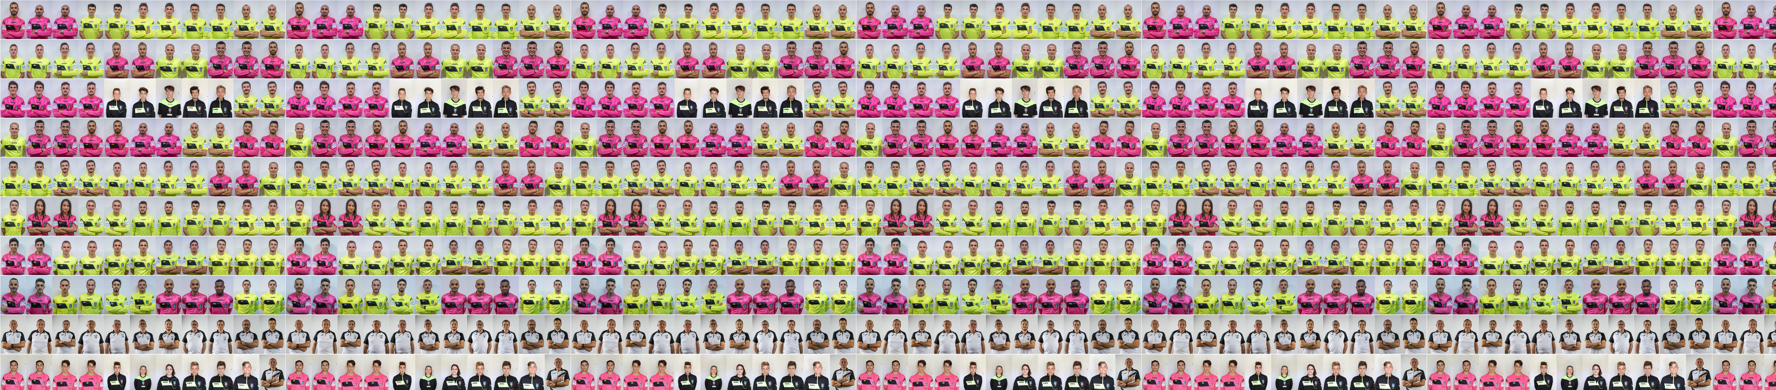
Chi siamo noi? Tanti singoli

Slide 19

Essere Sezione

Slide 20
Priorità
Tutti siamo chiamati a fare la nostra parte, ci vuole curiosità e voglia di mettersi in gioco, questo è il metodo che garantisce soddisfazione personale e di gruppo, soddisfazioni in campo e fuori da campo.

Slide 21
Premier League Vs Terza Categoria
Cardiff City VS Brighton & Hove Albion 2-1
(Soueymane ‘Sol’ Bamba)
Real Cava VS Dovadola 1-1

Slide 22
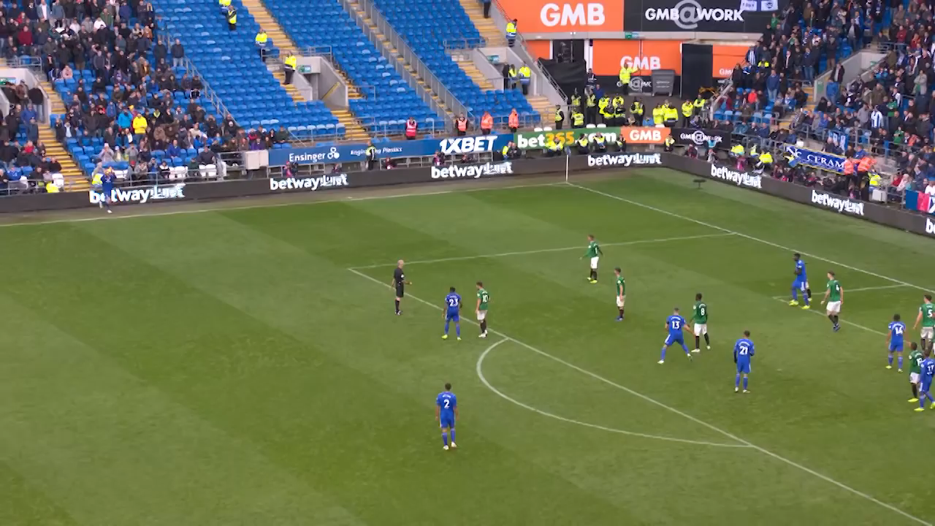

Slide 23
Eccoci di nuovo qua!
Che cosa ci fate qui?

Slide 24
Canzone dell’appartenenza
“L'appartenenza non è un insieme casuale di persone,
non è il consenso a un'apparente aggregazione,
l'appartenenza è avere gli altri dentro di sé.”
GIORGIO GABER

Slide 25
Grazie dell’attenzione
Lorenzo Biasini

